Slide 1
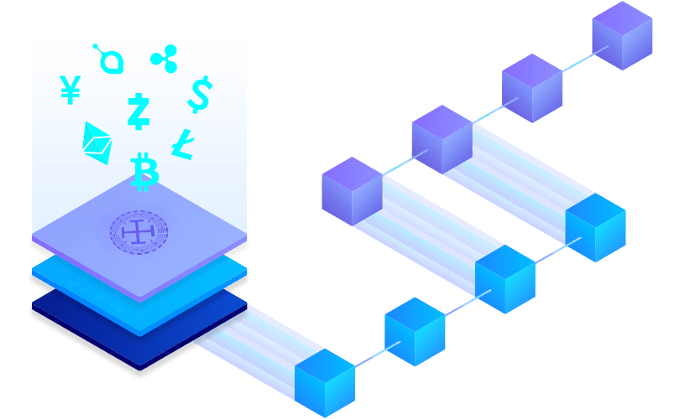
Integridad de archivos y su distribución en una red Blockchain
Defensa de tesina

Slide 2
Temas a tratar
Motivaciones
Objetivos
Desarrollo
Conclusiones
Trabajos futuros

Slide 3
Motivaciones
¿Por qué blockchain?
Crecimiento de popularidad de Bitcoin y Ethereum.
Blockchain como base de datos inmutable, descentralizada y segura.
Programación sobre estos ambientes, particularmente en Ethereum.
Un caso previo
CeSPI y sanciones a vehículos en infracción.

Slide 4
Objetivos
Investigar la tecnología blockchain para responder a las preguntas:
¿De dónde proviene?
¿Qué es?
¿Cómo funciona?
¿Para qué sirve? ¿En qué se puede usar y en qué no?
Implementar una prueba de concepto
Certificación de huellas digitales de archivos.

Slide 5
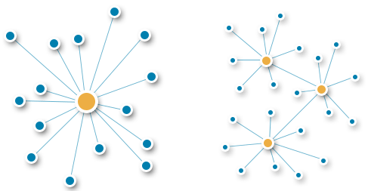
Desarrollo - Marco teórico
Descripción del problema inicial: Integridad de archivos y las desventajas de la centralización.
Centralizado
Descentralizado

Slide 6
Desarrollo - Marco teórico
Contextualización histórica de la descentralización y los trabajos precursores a blockchain:
Historia de la descentralización
Trabajos de David Chaum.
Trabajos precursores a elementos de una blockchain:
Cadena de bloques
Árboles Merkle
Hashcash
BMoney / Bitgold

Slide 7
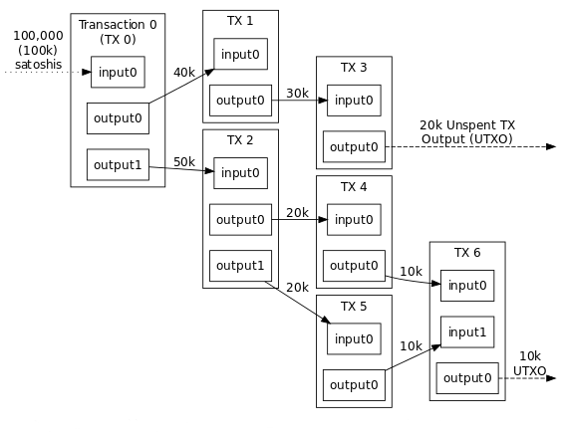
Desarrollo - Marco teórico
Presentación de Bitcoin como primera blockchain exitosa (2008).

Slide 8
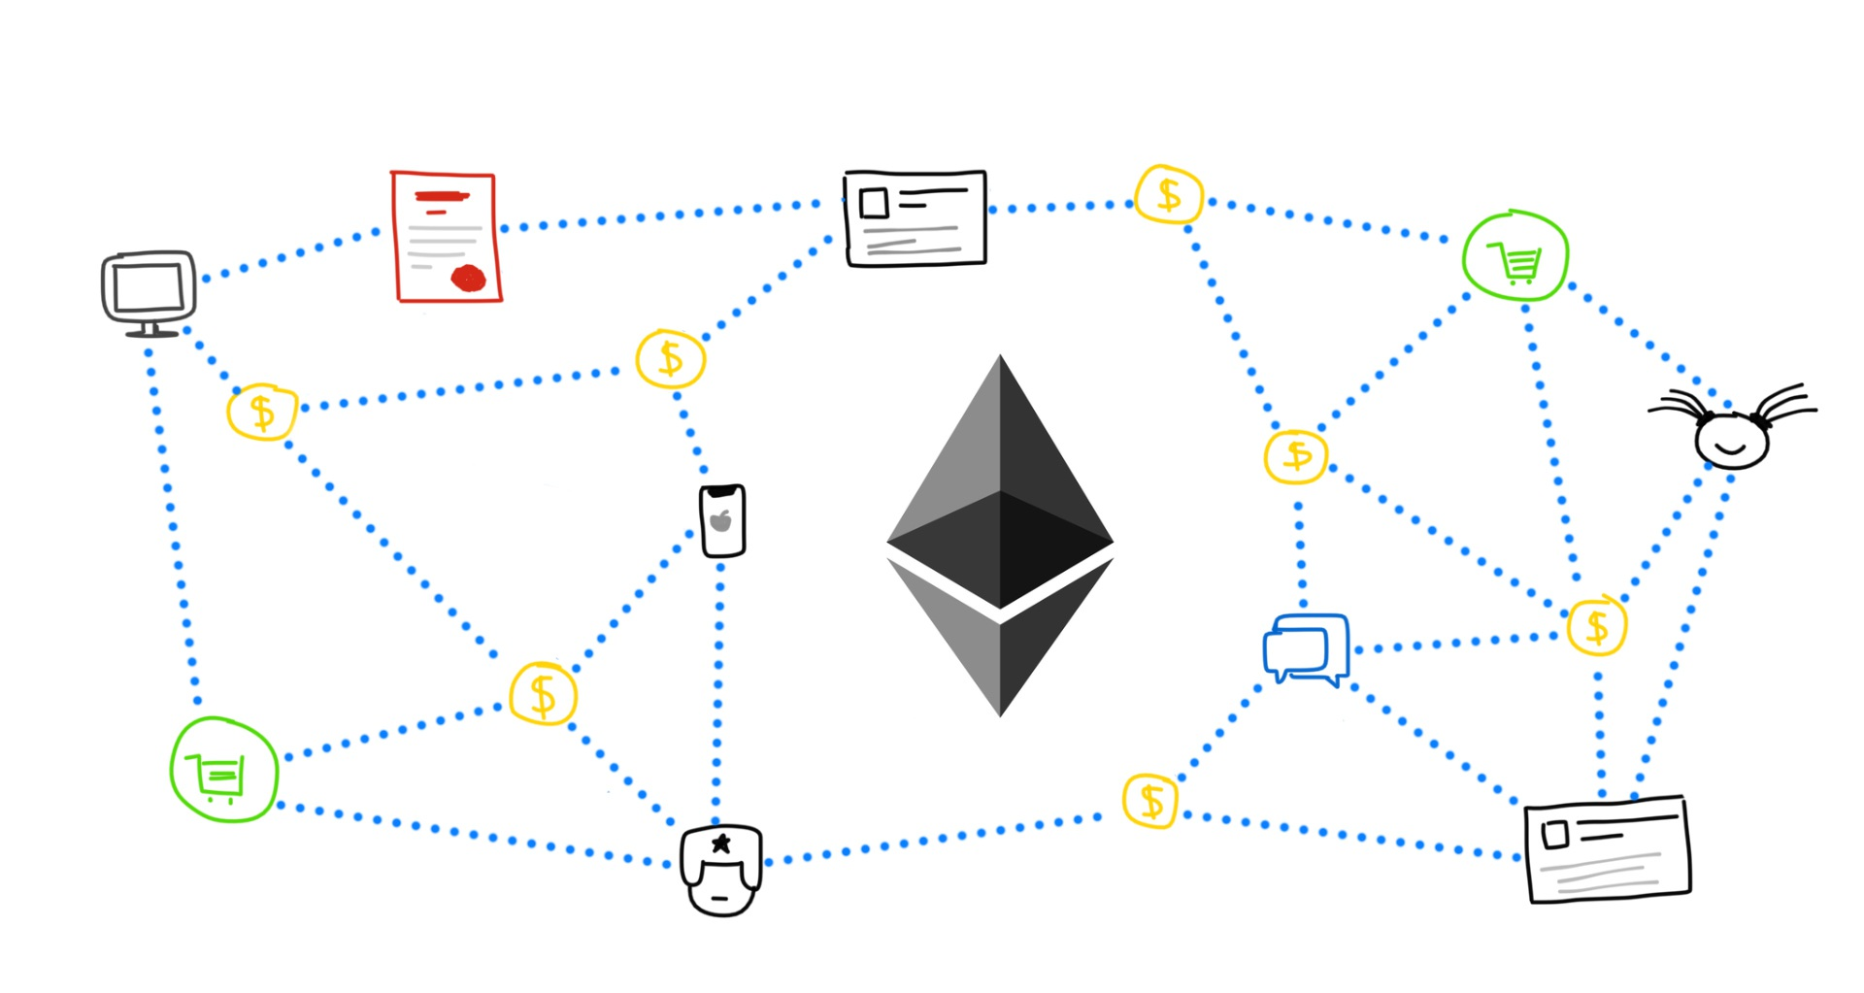
Desarrollo - Marco teórico
Presentación de Ethereum como blockchain “programable” por el usuario mediante contratos inteligentes (2013).

Slide 9
Desarrollo - Prueba de concepto
Arquitectura y modelo de datos
Cuentas custodiadas y no custodiadas.
Con o sin backend de gestión.
Fecha precisa vs fecha obtenida de la transacción/bloque.
Guardado del archivo físico en la blockchain vs únicamente la huella digital.
Tecnologías involucradas
Lenguajes y tecnologías del frontend/servidor de archivos.
Lenguaje del contrato inteligente.
Plataforma de desarrollo y despliegue
Problemas

Slide 10
Conclusiones
VENTAJAS | DESVENTAJAS
Redundancia de datos (las huellas digitales se encuentran replicadas en todos los nodos) Inmutabilidad (las huellas digitales registradas no pueden modificarse) Alta disponibilidad (es posible conectar con cualquier nodo de la red para obtener las huellas) | La confirmación o subida de las huellas digitales en la blockchain es muy lenta. Cada usuario requiere control y cierto conocimiento de la moneda nativa y las billeteras de Ethereum.

Slide 11
Conclusiones
Diversidad en cuanto a clases de blockchain:
Con distintos protocolos de consenso: proof of work, proof of stake.
Públicas y privadas.
Mayor o menor velocidad promedio en confirmar transacciones.
Varias líneas de investigación:
Sistemas distribuidos.
Criptografía.
Probabilidad y estadística.
Máquinas virtuales.
Teoría de computación y lenguajes.
Presentación de la línea de investigación de este trabajo en la WICC 2019
“Integridad de archivos y su distribución en una red Blockchain”.

Slide 12
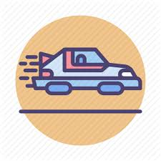
Trabajos futuros
Eliminar la interacción directa del usuario con una billetera virtual propia, manteniendo la descentralización del sistema.
Descentralizar el servidor de archivos.
Descentralizar la comunicación con la blockchain.
Casos de uso con certificaciones de recursos.

Slide 13
Demo

Slide 14
¿Preguntas?

